Slide 1
W jaki sposób NBP dba o wartość polskiego pieniądza?
Jak poziom inflacji wpływa na poziom życia i decyzje obywateli?
Prezentacja przygotowana przez Jaroslaw Jasinsky i Kuba Dębek 2B2

Slide 2
Narodowy Bank Polski
NBP jest centralnym bankiem państwa polskiego
Został utworzony w 1945 roku
Główne zadania NBP:
Utrzymanie stabilności cen
Emisja znaków pieniężnych
Nadzór nad systemem bankowym
Zarządzanie rezerwami walutowymi

Slide 3
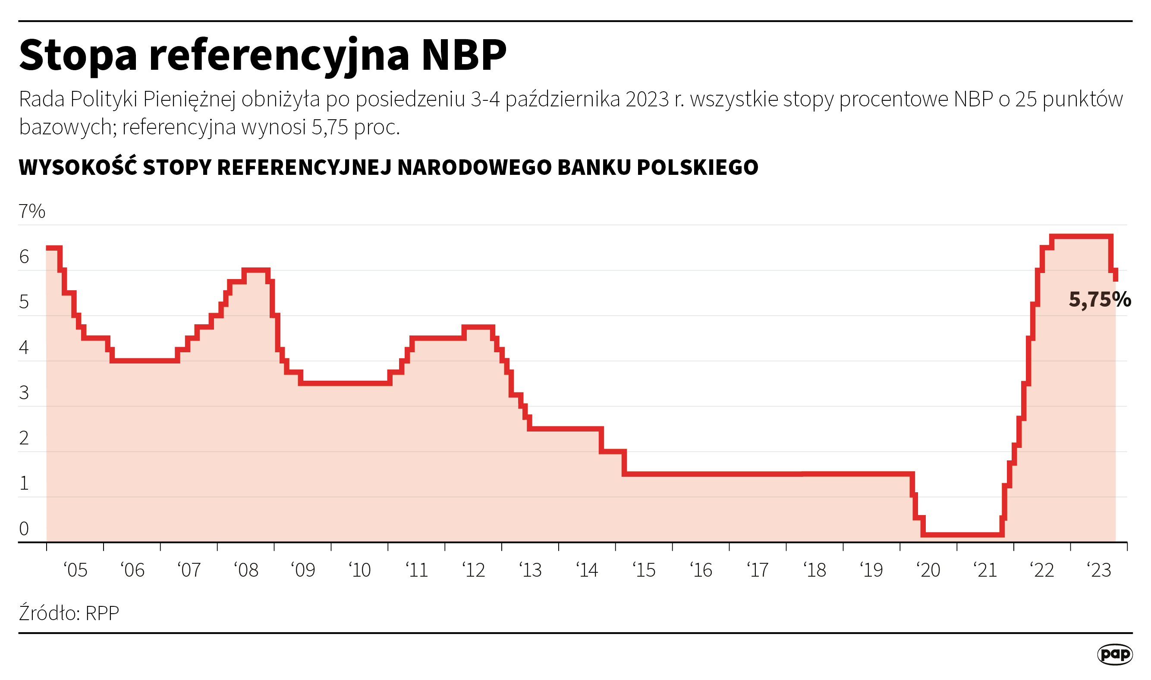
Polityka pieniężna NBP
NBP realizuje politykę pieniężną, której celem jest utrzymanie inflacji na poziomie 2,5% +/- 1 punkt procentowy
Głównym instrumentem polityki pieniężnej są stopy procentowe
NBP może również stosować inne instrumenty, takie jak operacje otwartego rynku i interwencje walutowe

Slide 4
Co to stopy procentowe?
Stopy procentowe to cena pieniądza
Wysokie stopy procentowe hamują inflację, ale zniechęcają do inwestowania
Niskie stopy procentowe stymulują gospodarkę, ale mogą prowadzić do wzrostu inflacji
Stopa inflacji w Polsce w grudniu 2023 r. wyniosła 16,1%

Slide 5
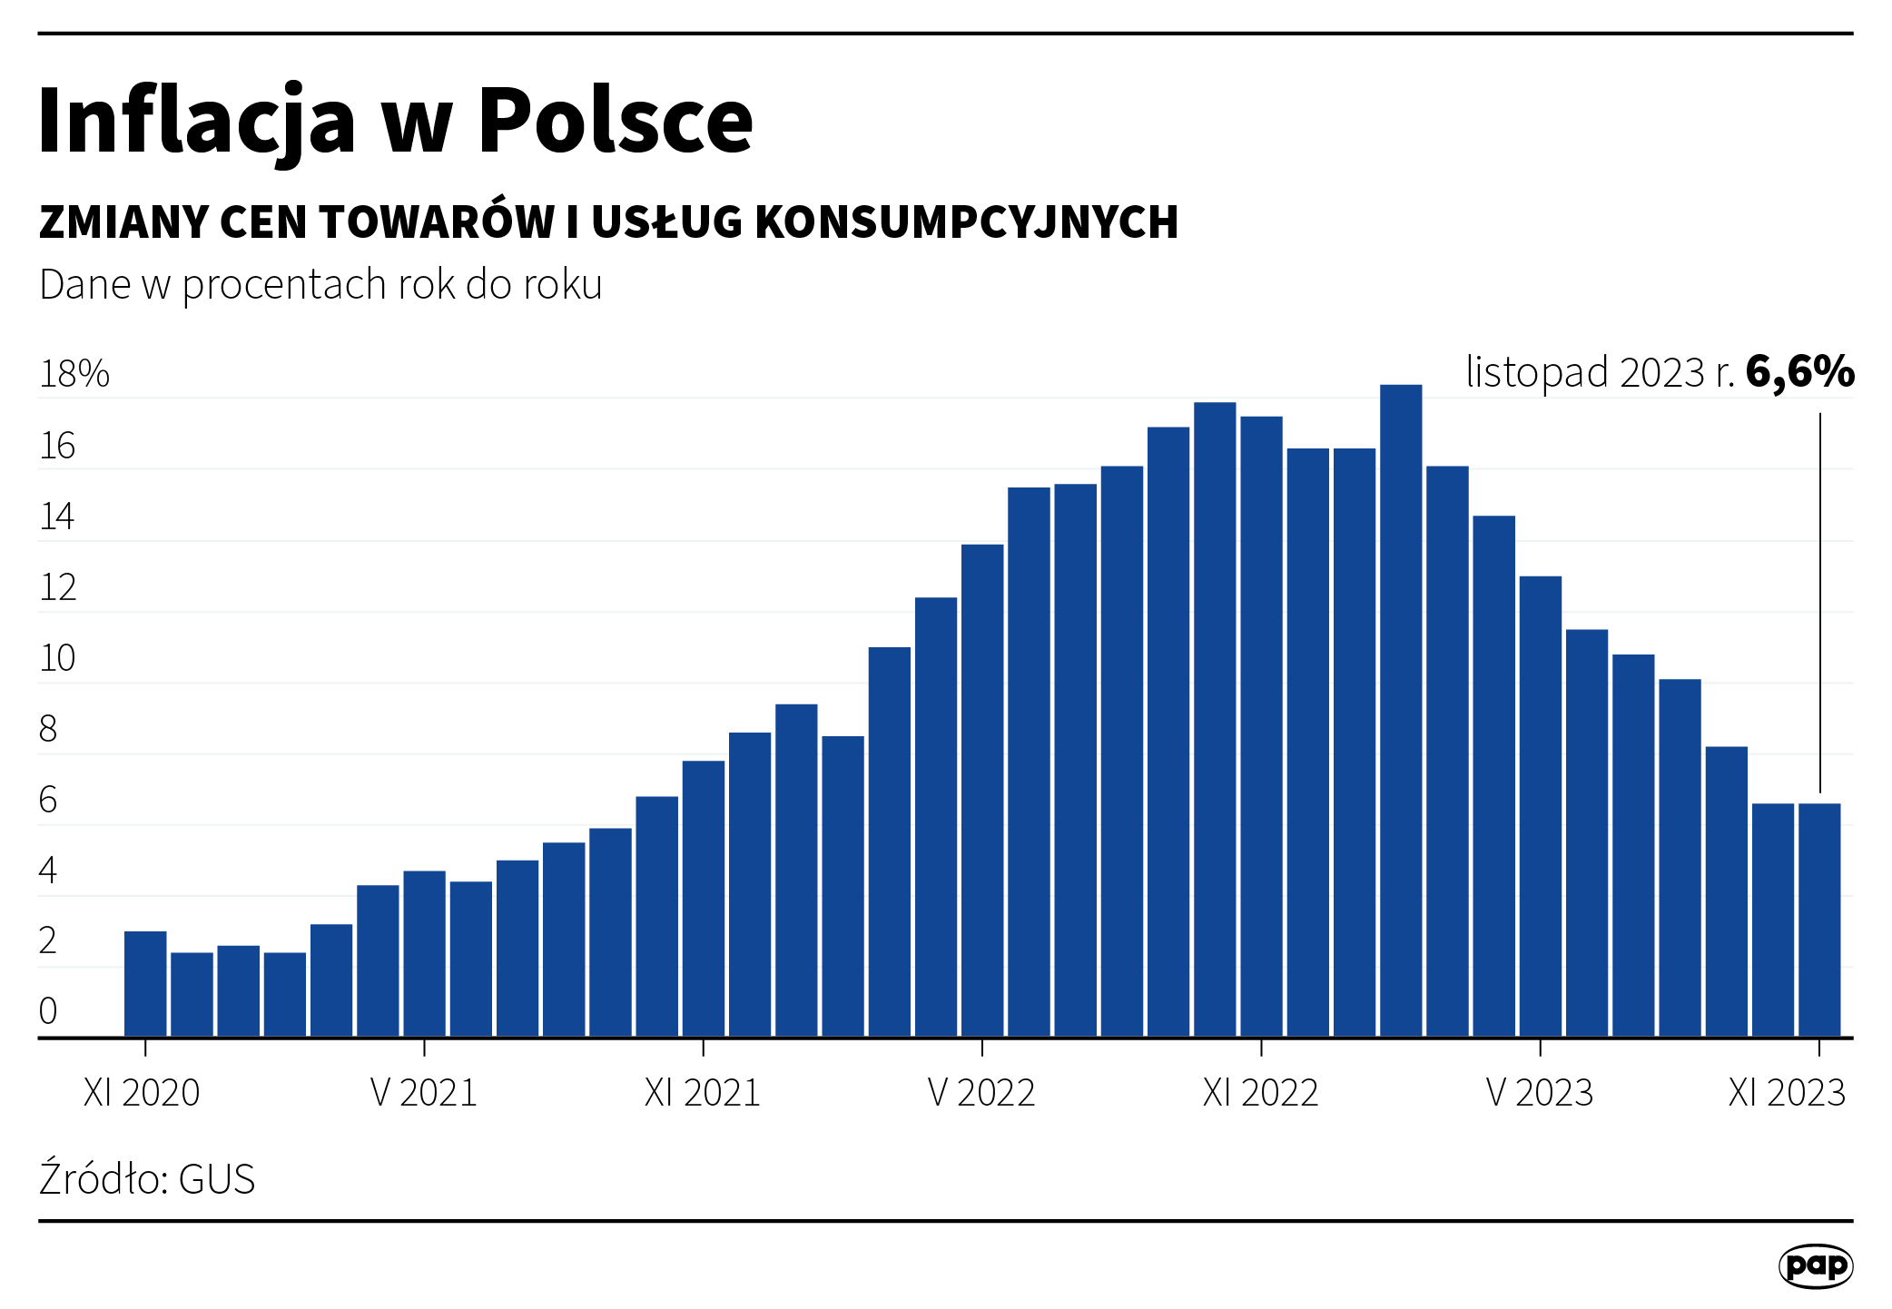
Inflacja
Inflacja to wzrost cen towarów i usług w danym okresie
Wysoka inflacja obniża siłę nabywczą pieniądza
Przyczyny inflacji:
Nadmierny wzrost podaży pieniądza
Wzrost kosztów produkcji
Czynniki zewnętrzne, np. szok naftowy

Slide 6
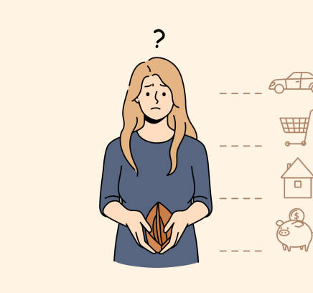
Wpływ inflacji na poziom życia
Wysoka inflacja obniża realne dochody ludności
Osoby o niskich dochodach są najbardziej narażone na negatywne skutki inflacji
Inflacja może prowadzić do wzrostu ubóstwa i nierówności społecznych
Wysoka inflacja utrudnia oszczędzanie. Ludzie są zmuszeni do ograniczania wydatków. Może to prowadzić do spadku konsumpcji i pogorszenia koniunktury gospodarczej.

Slide 7
Wpływ inflacji na decyzje obywateli
Wysoka inflacja może skłaniać ludzi do wcześniejszych zakupów
Osoby oszczędzające mogą preferować lokaty bankowe o wyższym oprocentowaniu
Inwestorzy mogą szukać alternatywnych form lokowania kapitału, np. w akcje lub nieruchomości
Wysoka inflacja może prowadzić do wzrostu niepewności i zmniejszenia zaufania do władz
Ludzie mogą szukać sposobów na zabezpieczenie się przed inflacją, np. poprzez zakup złota

Slide 8
Dziękujemy za uwagę pozdrawiamy

